Slide 1
Železné hory
Natália G. & Vanessa O.
II.A
2017/2018

Slide 2
Obsah
Označenie na mape
Rozloha
Najvyšší štít
Najznámejšie štíty
Plesá
Rieky
Rastlinstvo
Živočíchy
Atraktivity (pamiatky,..)

Slide 3
Označenie na mape
https://www.google.com/search?q=%C5%BEelezn%C3%A9+hory+na+mape&source=lnms&tbm=isch&sa=X&ved=0ahUKEwjysq_4pOXeAhXEiSwKHd05At8Q_AUIDigB&biw=1920&bih=969#imgrc=i3scCKSlSQJ71M:

Slide 4
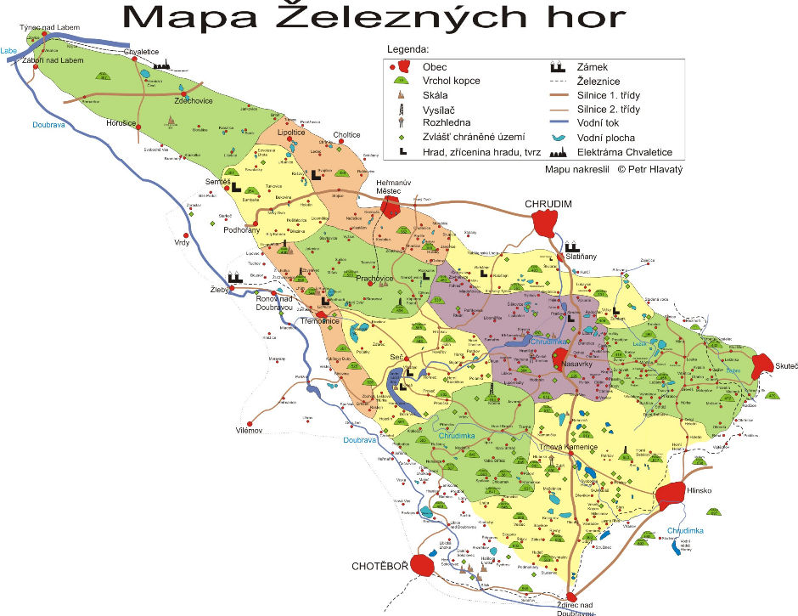
Rozloha
Železné hory sú geomorfologický celok vo východných Čechách, ktorý je súčasťou Českomoravskej vrchoviny.
Má rozlohu 580 km², strednú nadmorskú výšku cca 450 m n. m a jeho
https://sk.wikipedia.org/wiki/%C5%BDelezn%C3%A9_hory

Slide 5
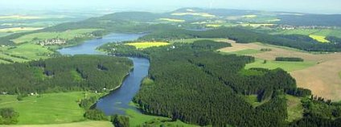
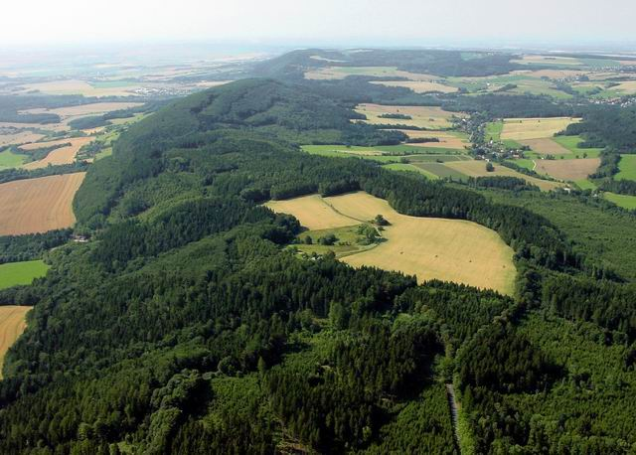
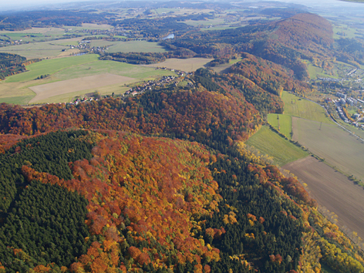
Najvyšší štít
Bachureň (1 081,5 m n. m.) je najvyšší vrch rovnomenného pohoria, nachádzajúci sa v jeho centrálnej časti.
Vrch je súčasťou rozsiahleho masívu v tvare podkovy, ktorý na severozápade dosahuje 1 028 m n. m. vrchom Žliabky, pokračuje dominantnou Bachurňou a končí na juhozápade 1 063 m n. m. vysokou Magurou. Vrchol poskytuje zaujímavé výhľady na široké okolie.

Slide 6
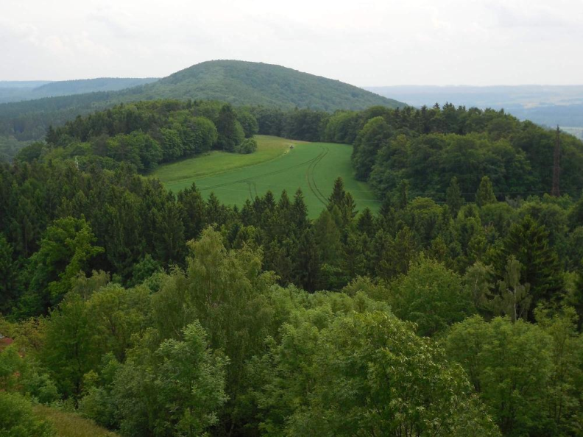
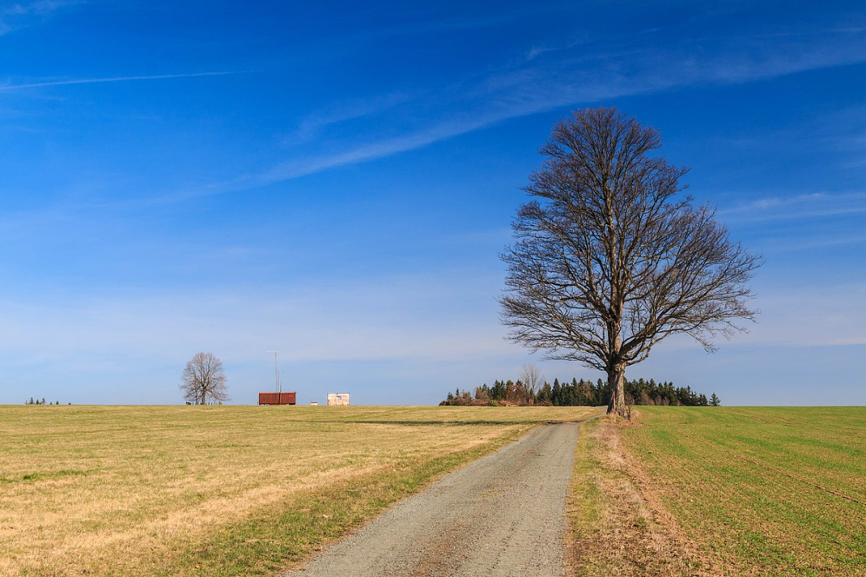
Najznámejšie štíty v Železných horách
Vestec - 668 m n. m.
Spálava - 663 m n. m.
U Chloumku - 661 m n. m.
Srní - 653 m n. m.
Zuberský vrch - 650 m n. m.
Polom - 649 m n. m.
Krásné - 614 m n. m.
Bučina - 606 m n. m.
Krkaňka - 567 m n. m.
Kaňkovy hory - 557 m n. m.
https://cs.wikipedia.org/wiki/Wikipedie:Wikikonference

Slide 7
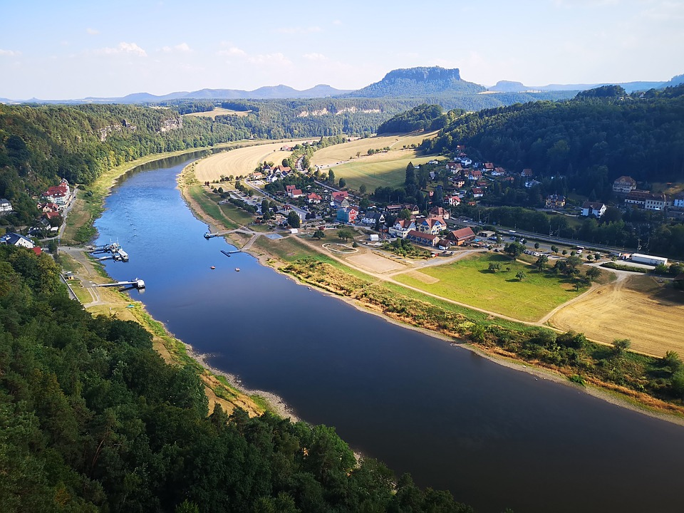
Rieky
Doubrava
Chrudimka
Labe

Slide 8
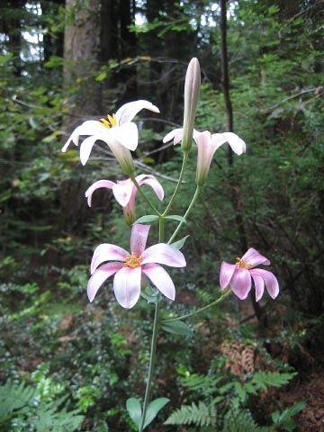
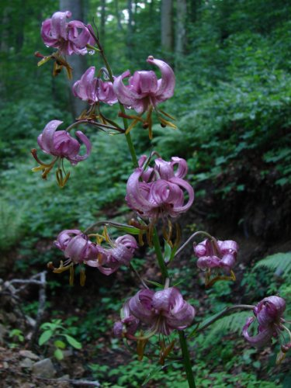
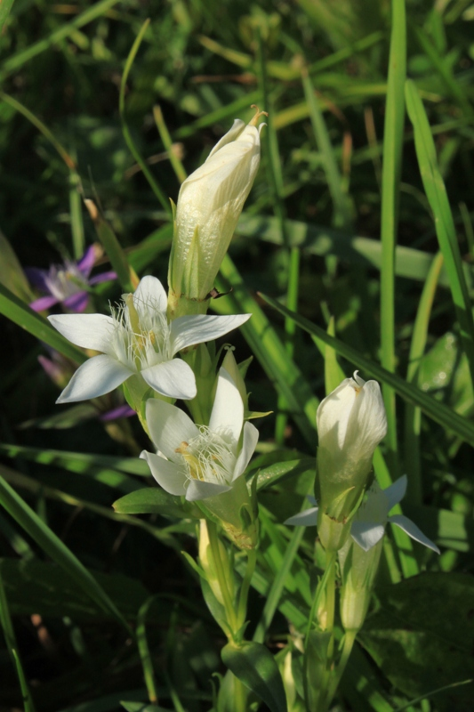
Rastlinstvo
. V oblasti sa vyskytuje viac než 1200 druhov rastlín, k ohrozeným patrí mečík strechovitý alebo vŕba borůvkovitá.

Slide 9
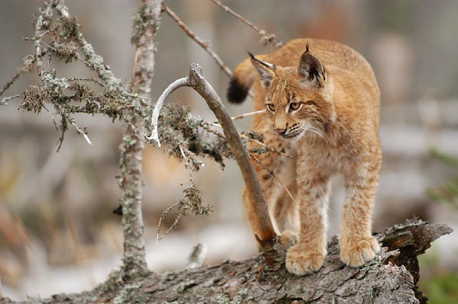
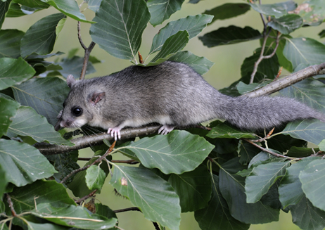
Živočíchy
Mäkkýše
Ryby
Obojživelníky
Plazy
Vtáky

Slide 10
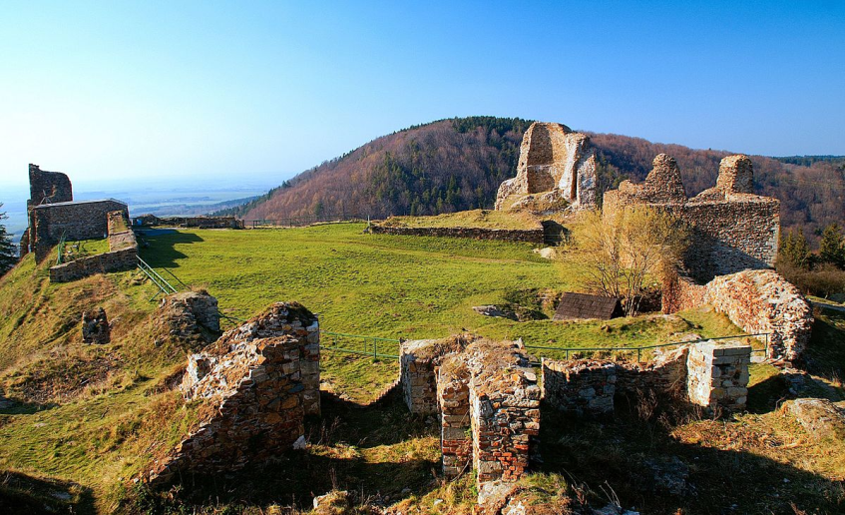
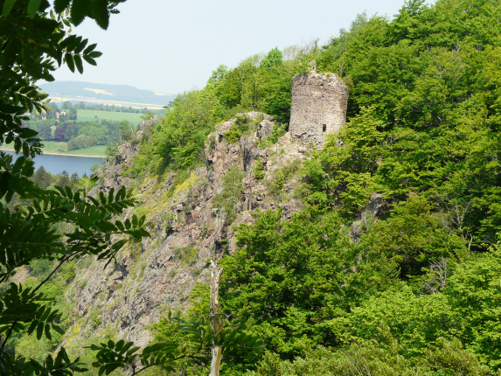
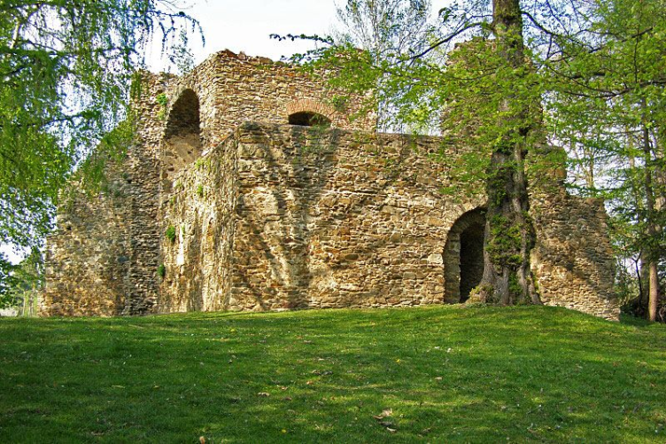
Atraktivity
Hrady, zámky, tvrdze
Lichnice
Svojšice (tvrdza pri Heřmanovom Městci)
Lipka (tvrdza pri Hornom Bradle)
Oheb (zrúcanina hradu)
Vildštejn (zrúcanina hradu)
Strádov (zrúcanina hradu)
Rozpakov (tvrdza pri Prachoviciach)
Zjazdovky:
Hlinsko
Hluboká
Chotěboř
Trhová Kamenice
Horní Bradlo
Vápenný Podol

Slide 11
Video
https://www.youtube.com/watch?v=bhs6gOTU6UU

Slide 12
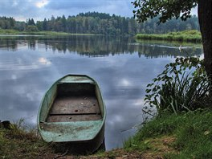
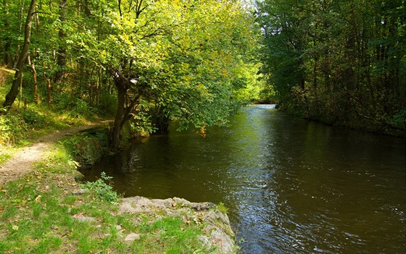
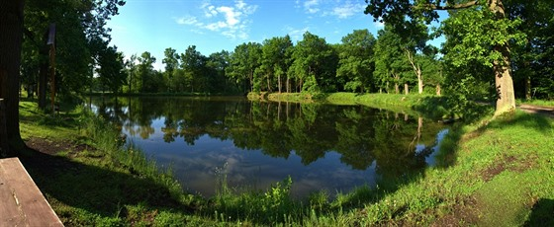
Typy na dovolenku
Geocyklochodníky v Železných horách

Slide 13
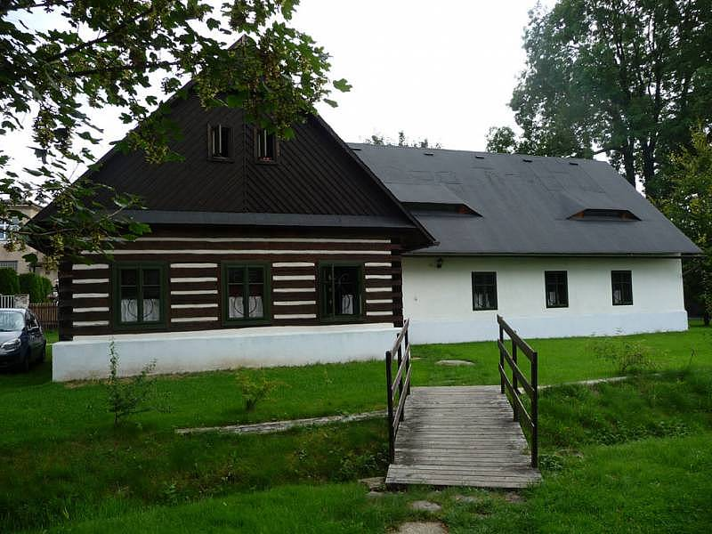
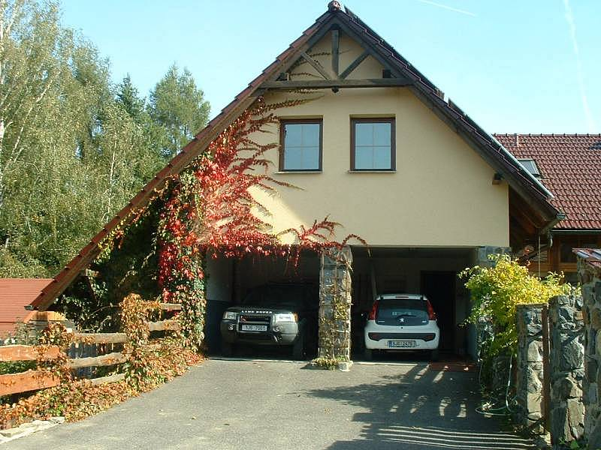
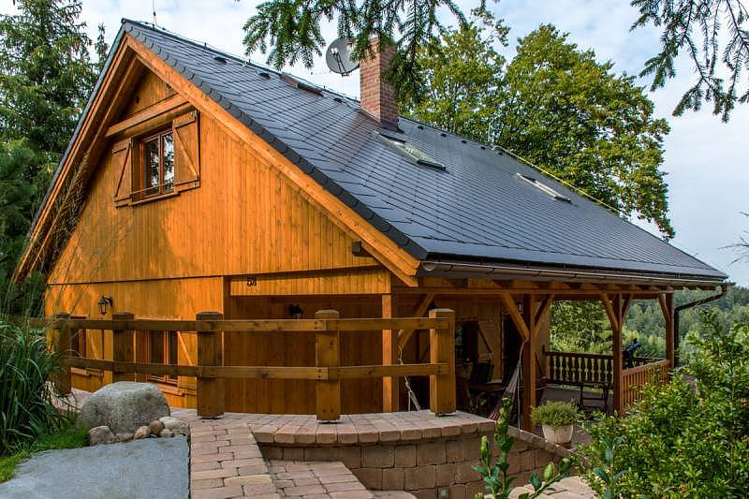
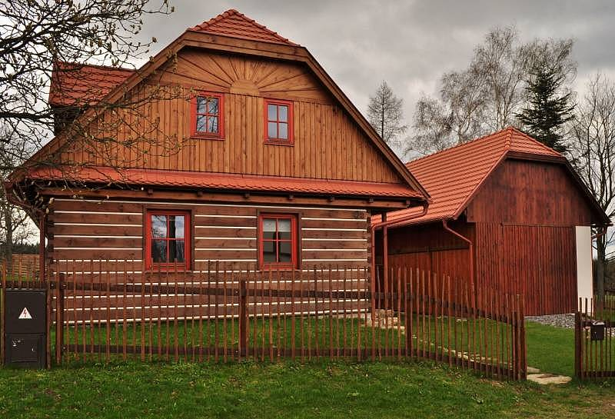
Ubytovanie – ubytovacie služby
https://www.e-chalupy.cz/zelezne-hory/

Slide 14
Turistické trasy

Slide 15
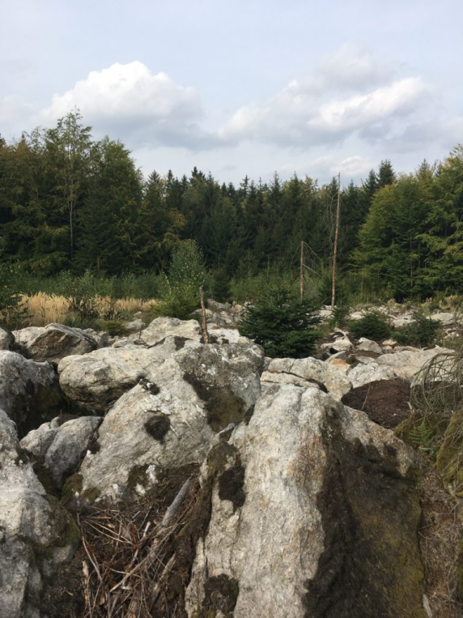
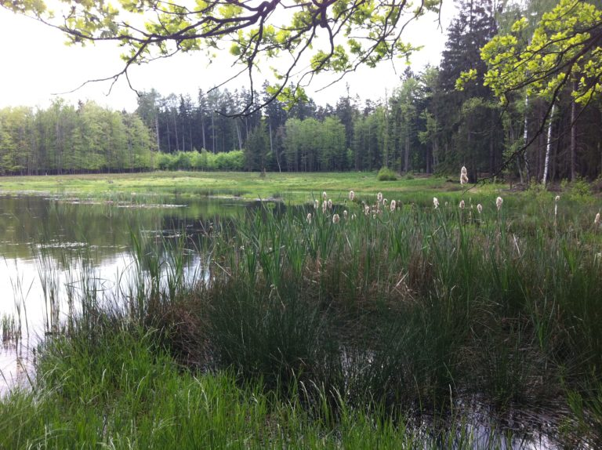
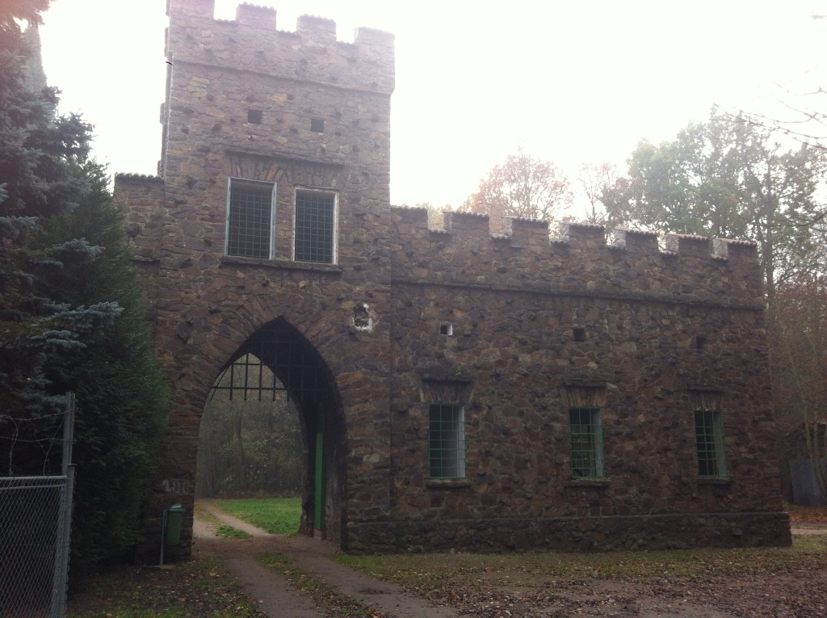
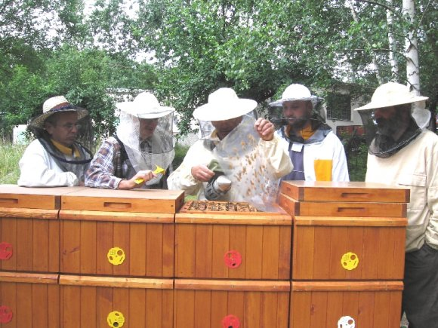
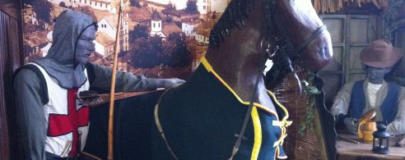
5 - NAJ!
Med
Kamenná rieka
Rybníky v Slávickej obore
Zdechovická brána
Múzeum zločinu Galérka

Slide 16
Ďakujeme za pozornosť ☺

